Slide 1

«Практическое применение компьютерного зрения»
Государственное бюджетное общеобразовательное учреждение города Москвы «Школа № 667 имени Героя Советского Союза К.Я.Самсонова»
Истратенков Михаил Игоревич,
учащийся 11 И класса ГБОУ «Школа № 667»
Рахматуллаев Фарухджон Эркинджонович,
учащийся 11 И класса ГБОУ «Школа № 667»
Научный руководитель: учитель информатики
ГБОУ «Школа № 667»
Еркина Татьяна Александровна

Slide 2
Актуальность
В настоящий момент существует множество реализаций систем автономного управления транспортным средством. Друг от друга их отличает алгоритм обработки поступающих сигналов, что влечет за собой большую разницу в скорости преобразований, точности выходных данных и стоимости технологических разработок.
Авторам данного проекта стала интересна идея разработки собственного алгоритма, решающего методами машинного зрения реальные задачи по распознаванию дорожной разметки на дорожном полотне, который стал бы наиболее оптимальным по совокупности перечисленных параметров.

Slide 3
Цель/задачи
Цель: разработать алгоритм движения беспилотного аппарата согласно правилам дорожного движения, с последующим внедрением в реальный роботизированный прототип на Raspberry Pi
Задачи:
Исследовать технологии компьютерного зрения
Ознакомиться с возможностями платформы Raspberry Pi
Изучить средства обработки изображений в режиме реального времени
Разработать алгоритм обнаружения линий дорожной разметки
Спроектировать демонстрационное колесное устройство
Протестировать готовый продукт на самодельном дорожном полотне

Slide 4
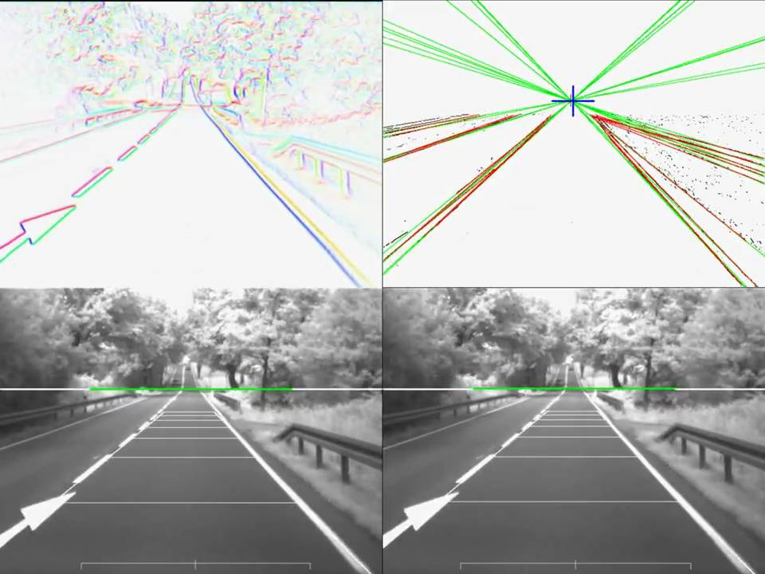
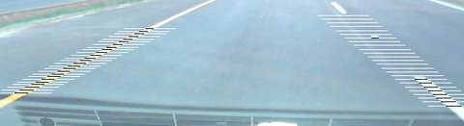
Компьютерное зрение -
это теория и технология создания машин, которые могут производить обнаружение, отслеживание и классификацию объектов.
Обнаружение линий дорожной разметки - это использование технологий машинного зрения на практике, что служит основой всех беспилотных аппаратов.

Slide 5
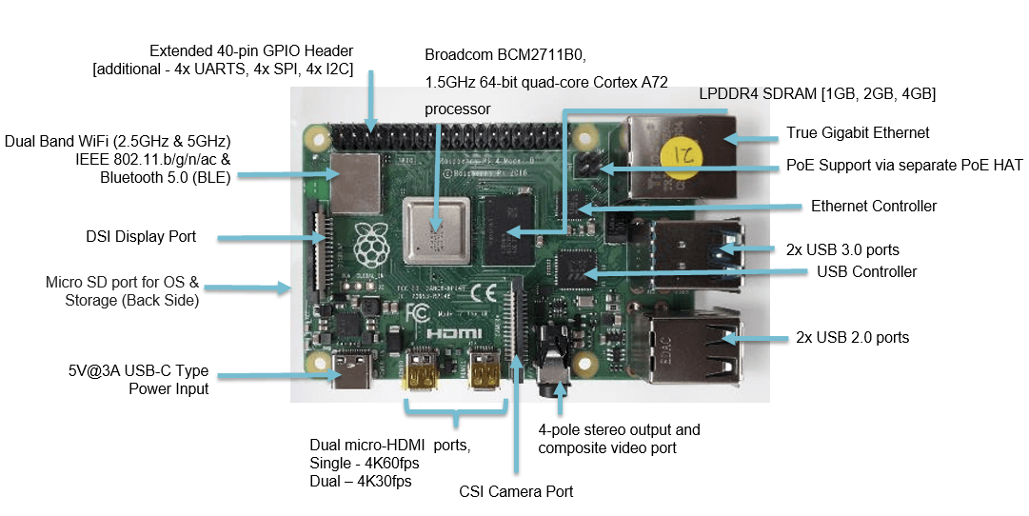
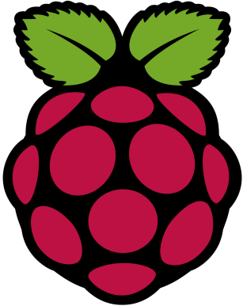
Ход работы
Платформа Raspberry – одноплатный компьютер, предназначенный для изучения устройства компьютера и создания обучающих проектов с конечным продуктом. Платформа имеет ряд преимуществ по сравнению с остальными одноплатными компьютерами: дешевизна, распространённость, компактность и показательность концепции компьютерного зрения.

Slide 6

Ход работы
Начало разработки алгоритма поиска линий разметки - исследование языков программирования. Ключевую роль в выборе сыграла поддержка платформой Raspberry языка Python, который задумывался разработчиками платформы как основной.

Slide 7

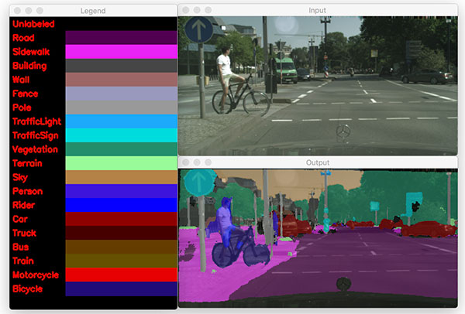
Ход работы
Наиболее распространена реализация машинного зрения - с помощью сегментации изображения.
Цель сегментации заключается в упрощении и/или изменении представления изображения. Данный метод реализуется с помощью нейросетей, которые, хоть и имеют большую точность, но при этом использует много ресурсов устройства в связи с множеством производимых вычислений.

Slide 8
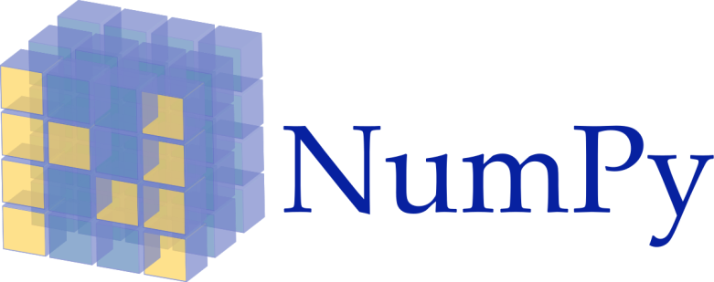
Ход работы
Современные нейронные сети в области семантической сегментации достаточно точны, но не подходят для низкопроизводительных систем.
Требуется придумать способ, с которым аппарат на Raspberry способен передвигаться в режиме реального времени. Для этого целесообразно использовать возможности библиотеки для работы с числами numpy, которая интегрирована в OpenCV.

Slide 9
Ход работы
Ориентиром машины на дороге должны служить белые полосы разметки, т.е. появляется необходимость в бинаризации изображения с выявлением белых участков. После этого для наглядности в представлении и для избежания ошибок создаются прямоугольники, целью которых является захват пикселей, относящихся к разметке. Их количество влияет на скорость обработки кадра и точность захвата белых линий. Методами фрэймворка компьютерного зрения строится средняя линия, служащая траекторией движения аппарата.

Slide 10
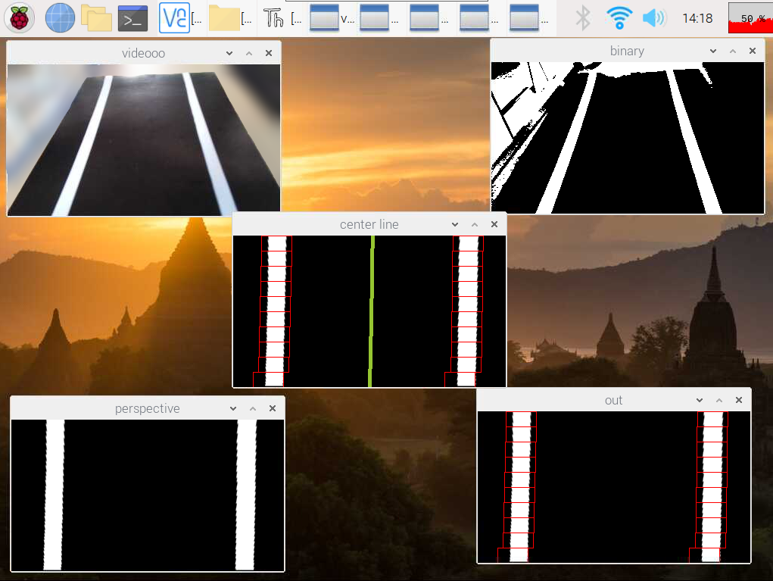
Ход работы
Интерфейс Raspbian OS с работой программы. Для наглядности представлен практически полный цикл, через который проходит каждый кадр.

Slide 11
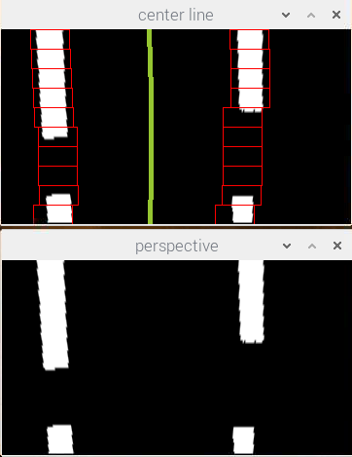
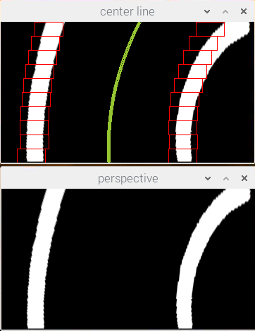
Ход работы

Slide 12
Ход работы
На двух пластинах из акрилового стекла были спроектированы крепления для корпуса микрокомпьютера, батарейного отсека, драйвера двигателей. При помощи конструктора была установлена камера, которая благодаря широкой вариативности LEGO может изменять свое положение в любых плоскостях и легко настраиваться по высоте. Получившийся аппарат компактен, размеры 15.5x18.5 см. Автономное питание обеспечивают 4 аккумулятора для двигателей суммарным напряжением в 4.8В, а также портативный аккумулятор для Raspberry Pi.

Slide 13
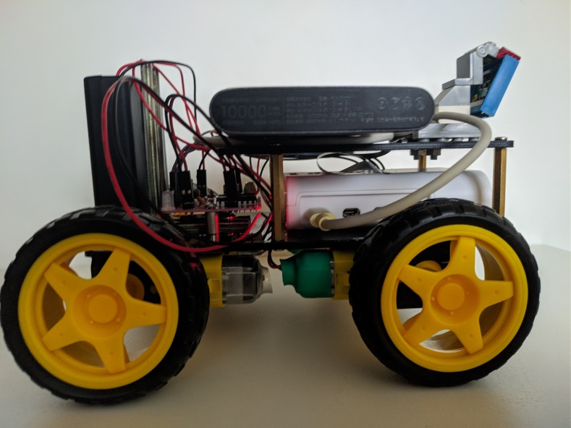
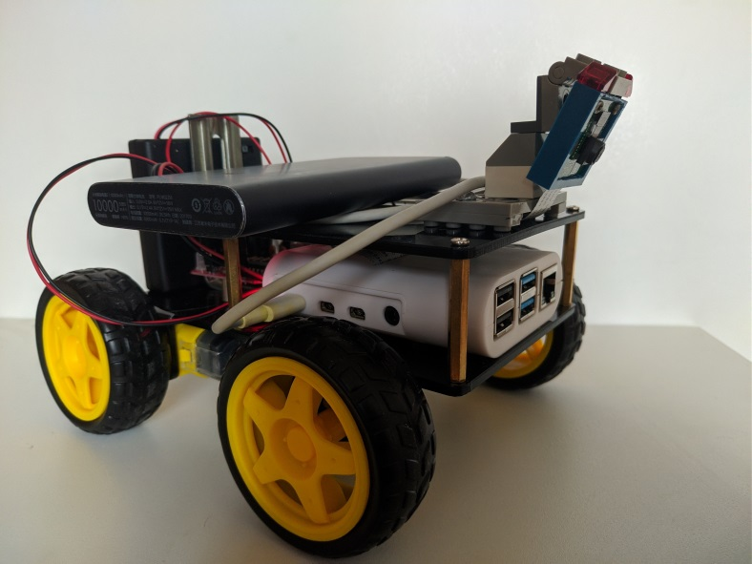
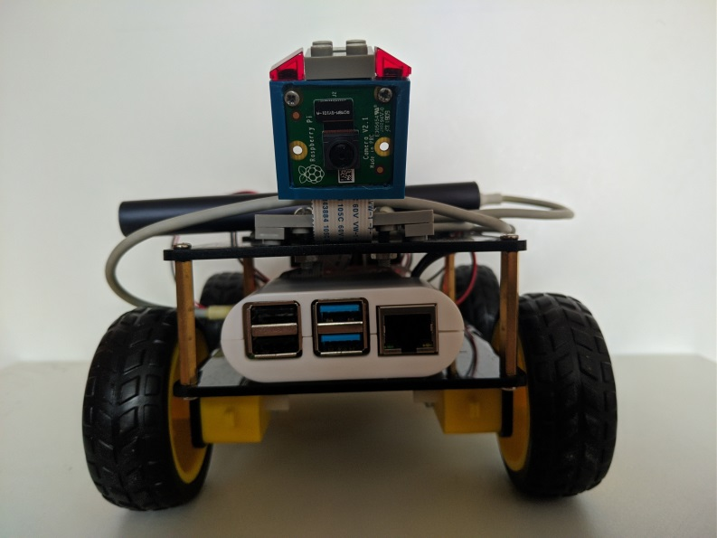
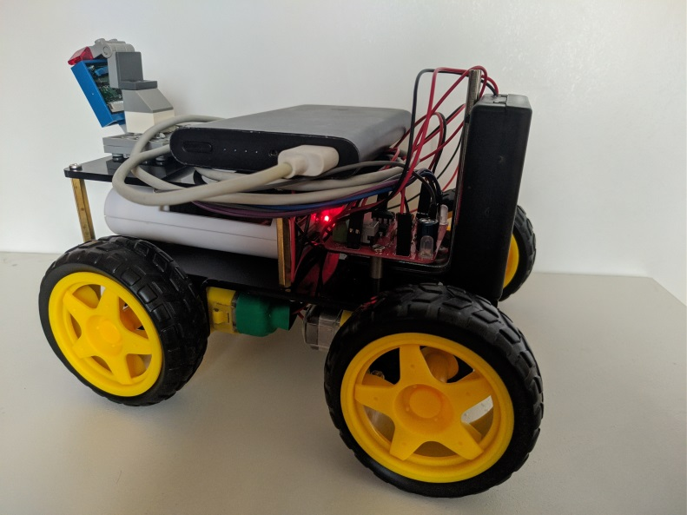
Ход работы

Slide 14
Ход работы
Готовый аппарат способен определять белые сплошные и прерывистые линии на темной дороге, совершать повороты под углом и в случае схода с трассы переходить в режим ручного управления, осуществляемого удаленно посредством локального соединения Raspberry с персональным компьютером (реализуется библиотекой socket). Смена направления двигателей постоянного тока происходит за счет применения H-мостов в драйвере L293D, который через плату расширения задействует цифровые пины GPIO Raspberry Pi.

Slide 15
Результаты
Получен комплекс сведений о компьютерном и машинном зрении, о реализациях данных технологий и их использовании в современном мире;
Приобретен опыт работы с платформой Raspberry Pi и выпускаемыми ее сообществом компонентами;
Разработан алгоритм обнаружения линий дорожной разметки на языке программирования Python;
Произведено тестирование программы на автономно работающем 4-х колесном аппарате.

Slide 16
Выводы
Разработан и оптимизирован под маломощные системы алгоритм распознавания белых линий дорожной разметки на темном полотне. С использованием платформы Raspberry спроектирован демонстрационный колесный аппарат, способный перемещаться по дорожному полотну по выделенной полосе, ограниченной линиями разметки, а также реализован метод ручного удаленного управления устройством.
По скоростным, относительно обработки кадра, характеристикам аппарат обходит существующие аналоги.
Он может послужить учебным примером при исследовании темы компьютерного зрения.

Slide 17
Перспективы
Перспективы развития проекта: Усовершенствование и оптимизация алгоритма для достижения наилучшей точности, расширение числа поддерживаемых машиной моделей поведения в различных дорожных ситуациях.

Slide 18
Список литературы
Клетте Рейнхард Компьютерное зрение. Теория и алгоритмы/Редактор:Мовчан.Д.А, Переводчик: Силинкин А.А. / ДМК-Пресс, 2019 – 508 с
Ян Эрик Солем Программирование компьютерного зрения на Python/Редактор:Мовчан.Д.А, Переводчик:Силинкин А.А. / ДМК-Пресс, 2016 – 312 с
Марк Лутц Изучаем Python / Переводчик: Артеменко Ю. Н./Вильямс, 2019 – 832 с
Официальная документация OpenCV Python (электронный формат) / URL: https://opencv-python-tutroals.readthedocs.io/en/latest/py_tutorials/py_tutorials.html

